Slide 1
컴퓨터공학실험 II
MSI / LSI 연산 회로
20181251 강민석
20181255 김기철
20211589 정서영
Notes:
http://minheeblog.tistory.com/category/PPT

Slide 2
CONTENTS
01. 4-bit Binary Parallel Adder / Subtractor
02. 4-bit Carry Look Ahead Adder
03. BCD Adder
04. ALU
Notes:
http://minheeblog.tistory.com/category/PPT

Slide 3
4-bit Binary Parallel Adder / Subtractor
Notes:
http://minheeblog.tistory.com/category/PPT

Slide 4
MSI / LSI 연산 회로
제목을 입력하세요
▪ MSI 회로
∙ MSI (Medium-Scale Integrated Circuit)
∙ 100 ~ 1000개의 소자(Gate)가 집적된 회로
▪ LSI 회로
∙ LSI (Large-Scale Integrated Circuit)
∙ 1000개 이상의 소자(Gate)가 집적된 회로
Notes:
http://minheeblog.tistory.com/category/PPT

Slide 5
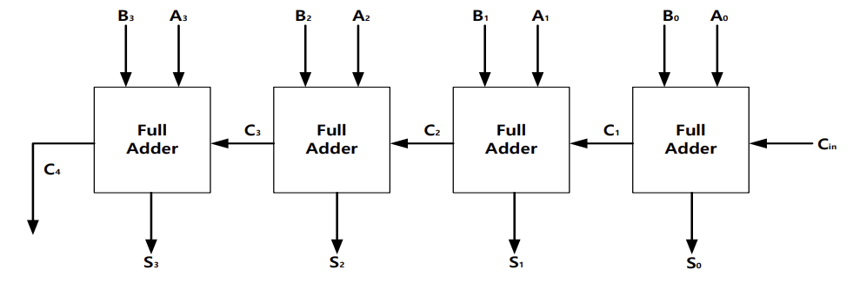
4-bit Binary Parallel Adder
제목을 입력하세요
▪ 4비트 2진수 2개를 입력 받아 덧셈을 진행하는 회로
∙ 4개의 FA(Full Adder)를 병렬로 연결
∙ 하위 비트 FA에서 생성된 Carry가 상위 비트 FA의 Input으로 입력되는 방식
Notes:
http://minheeblog.tistory.com/category/PPT

Slide 6
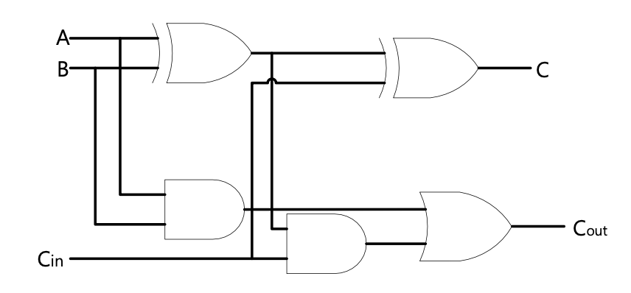
4-bit Binary Parallel Adder
C_{out}
제목을 입력하세요
Review) Full Adder
Input |  |  | Output
A | B | C_{in} | C_{out} | S
0 | 0 | 0 | 0 | 0
0 | 0 | 1 | 0 | 1
0 | 1 | 0 | 0 | 1
0 | 1 | 1 | 1 | 0
1 | 0 | 0 | 0 | 1
1 | 0 | 1 | 1 | 0
1 | 1 | 0 | 1 | 0
1 | 1 | 1 | 1 | 1
∙ C_{out} = AB + C_{in}(A⊕B)
∙ S = A ⊕ B ⊕ C_{in}
Notes:
http://minheeblog.tistory.com/category/PPT

Slide 7
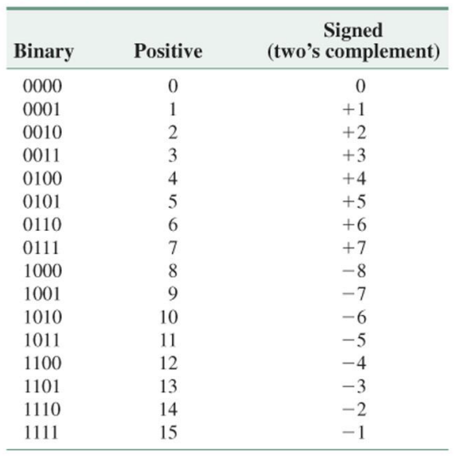
4-bit Binary Parallel Adder
C_{out}
제목을 입력하세요
▪ 부호가 있는(Signed) 4비트 2진수
Notes:
http://minheeblog.tistory.com/category/PPT

Slide 8
4-bit Binary Parallel Adder
ㅍ
제목을 입력하세요
예시) 1011 + 0010
∙ A₃A₂A₁A₀ = 1011, B₃B₂B₁B₀ = 0010 (십진수로는 각각 -5와 2)
∙ 가장 하위 비트 FA에 입력되는 Carry 값은 0임
0
1
0
0
1
1
0
1
0
1
0
0
∙ 결과값은 십진수 -3을 나타내는 이진수 1101
0
1
1
0
1
Notes:
http://minheeblog.tistory.com/category/PPT

Slide 9
4-bit Binary Parallel Adder
ㅍ
제목을 입력하세요
예시) 0111 + 0101 (Overflow 발생)
∙ A₃A₂A₁A₀ = 0111, B₃B₂B₁B₀ = 0101 (십진수로는 각각 7과 5)
∙ 가장 하위 비트 FA에 입력되는 Carry 값은 0임
0
0
1
1
0
1
1
1
1
1
1
0
∙ 이진수 1100은 십진수로 -4를 나타냄 -> 잘못된 값
0
1
1
0
0
Notes:
http://minheeblog.tistory.com/category/PPT

Slide 10
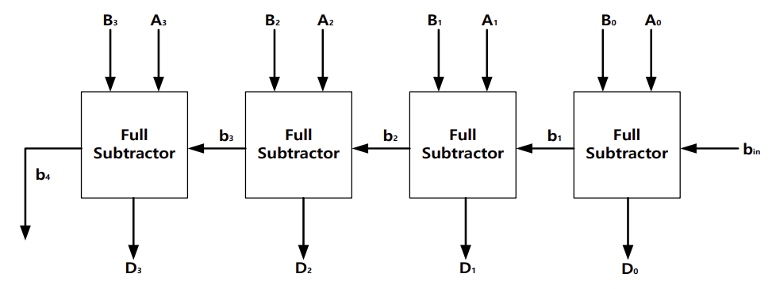
4-bit Binary Parallel Subtractor
제목을 입력하세요
▪ 4비트 2진수 2개를 입력 받아 뺄셈을 진행하는 회로
∙ 4개의 FS(Full Subtractor)를 병렬로 연결
∙ 하위 비트 FS에서 생성된 Borrow가 상위 비트 FS의 Input으로 입력되는 방식
Notes:
http://minheeblog.tistory.com/category/PPT

Slide 11
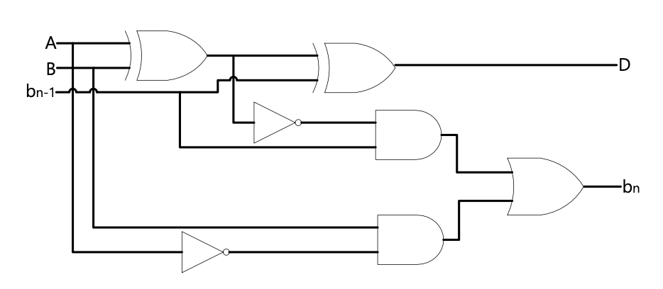
4-bit Binary Parallel Subtractor
제목을 입력하세요
Review) Full Subtractor
Input |  |  | Output
A | B | b_{in} | b_{out} | D
0 | 0 | 0 | 0 | 0
0 | 0 | 1 | 1 | 1
0 | 1 | 0 | 1 | 1
0 | 1 | 1 | 1 | 0
1 | 0 | 0 | 0 | 1
1 | 0 | 1 | 0 | 0
1 | 1 | 0 | 0 | 0
1 | 1 | 1 | 1 | 1
∙ b_{out} = (A⊕B)’b_{in} + A’B
∙ D = A ⊕ B ⊕ b_{in}
Notes:
http://minheeblog.tistory.com/category/PPT

Slide 12
4-bit Binary Parallel Subtractor
제목을 입력하세요
예시) 0110 - 0101
∙ A₃A₂A₁A₀ = 0110, B₃B₂B₁B₀ = 0101 (십진수로는 각각 6과 5)
∙ 가장 하위 비트 FS에 입력되는 Borrow 값은 0임
0
0
1
1
0
1
1
0
0
0
1
0
∙ 결과값은 십진수 1을 나타내는 이진수 0001
0
0
0
0
1
Notes:
http://minheeblog.tistory.com/category/PPT

Slide 13
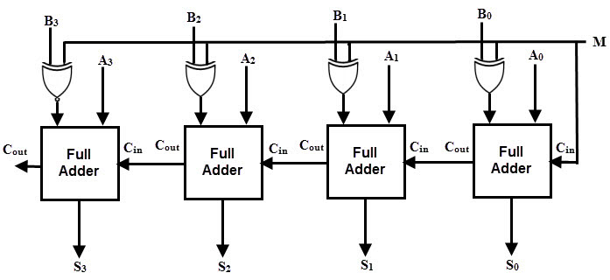
4-bit Binary Parallel Adder / Subtractor
제목을 입력하세요
▪ 4비트 2진수 2개를 입력 받아 덧셈 및 뺄셈을 진행하는 회로
∙ 4-bit Binary Parallel Adder에 4개의 XOR gate와 제어 신호 M 추가
∙ 제어 신호 M의 값이 0일 때는 덧셈, 1일 때는 뺄셈 수행
Notes:
http://minheeblog.tistory.com/category/PPT

Slide 14
4-bit Binary Parallel Adder / Subtractor
제목을 입력하세요
▪ XOR gate를 추가한 이유
∙ 이진수의 뺄셈 진행할 때에는 2의 보수법(2’s complement) 사용
∙ XOR 연산의 특성
1 ⊕ X = X’
0 ⊕ X = X
Notes:
http://minheeblog.tistory.com/category/PPT

Slide 15
4-bit Binary Parallel Adder / Subtractor
제목을 입력하세요
예시) 1011 + 0011
∙ A₃A₂A₁A₀ = 1011, B₃B₂B₁B₀ = 0011 (십진수로는 각각 -5와 3)
0
0
1
1
0
1
0
1
1
0
0
1
1
0
0
0
1
1
1
1
0
∙ 결과값은 십진수 -2을 나타내는 이진수 1110
1
1
1
0
Notes:
http://minheeblog.tistory.com/category/PPT

Slide 16
4-bit Binary Parallel Adder / Subtractor
제목을 입력하세요
예시) 1011 - 0011
∙ A₃A₂A₁A₀ = 1011, B₃B₂B₁B₀ = 0011 (십진수로는 각각 -5와 3)
0
0
1
1
1
1
0
1
1
1
1
0
0
1
1
1
1
1
1
1
1
∙ 결과값은 십진수 -8을 나타내는 이진수 1000
1
0
0
0
Notes:
http://minheeblog.tistory.com/category/PPT

Slide 17
4-bit Carry Look Ahead Adder
Notes:
http://minheeblog.tistory.com/category/PPT

Slide 18
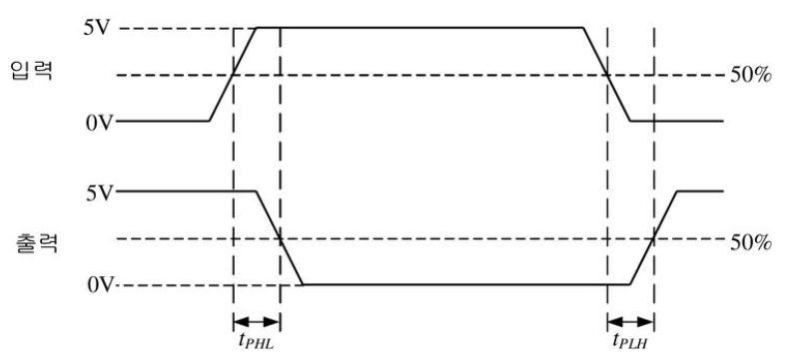
Gate Delay (지연 시간)
제목을 입력하세요
논리 회로에 유효한 신호가 입력될 때부터 출력될 때까지 걸리는 시간
Notes:
논리 회로에 안정되고 유효한 신호가 입력되는 순간부터 회로가 안정되고 유효한 신호를 출력할 때까지 걸리는 시간 = 동작 시간
신호가 임계치(50%)를 넘어섰을 때부터 유효한 신호
지연 시간이 작을수록 데이터를 빠르게 처리하고 전반적인 시스템 향상

Slide 19
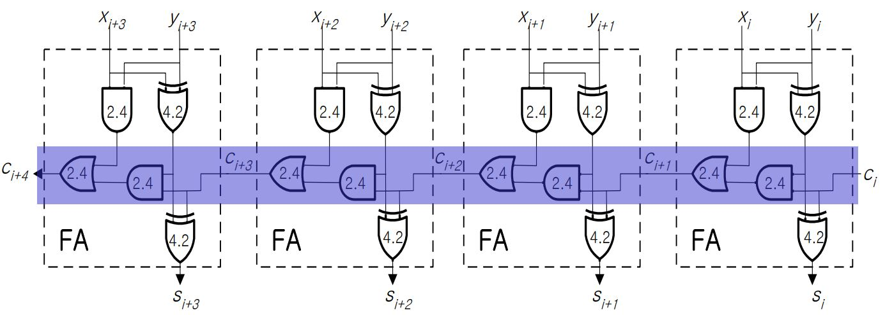
4-bit Binary Parallel Adder Gate Delay
제목을 입력하세요
1Δ
2Δ
1Δ
Notes:
FA에 들어가는 연산은 AND, OR, XOR Gate이고 지연시간이 다르다. 하지만 계산할 때는 임의로 모든 게이트가 1Δ라고 가정.
처음 빨간색원에서 1Δ 소요 / 그다음 파란색원에서 각각 2Δ 소요 / 마지막 초록색원에서 1Δ 소요

Slide 20
4-bit Binary Parallel Adder Gate Delay
제목을 입력하세요
1Δ
2Δ
2Δ
2Δ
2Δ
xi/yi ~ ci+4 : 1Δ+2Δ+2Δ+2Δ+2Δ=9Δ
Notes:
xi/yi에서 ci+4로 갈때는 9Δ 소요

Slide 21
4-bit Binary Parallel Adder Gate Delay
제목을 입력하세요
1Δ
2Δ
2Δ
2Δ
1Δ
xi/yi ~ si+3 : 1Δ+2Δ+2Δ+2Δ+1Δ=8Δ
Notes:
xi/yi에서 ci+4로 갈때는 8Δ 소요

Slide 22
CLA (Carry Look Ahead Adder)
제목을 입력하세요
Notes:
ci+4, si+3까지 계산하는데 오래걸림 - 이전의 carry값 계산을 기다려야 하기 때문

Slide 23
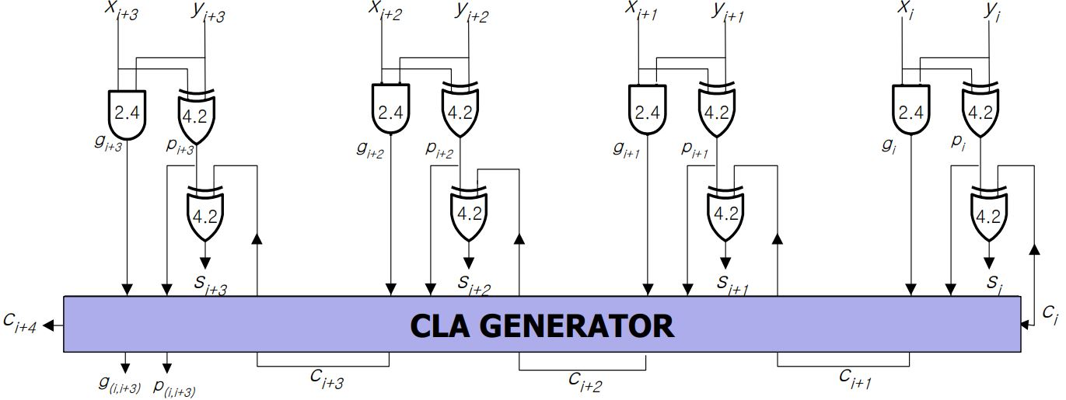
CLA (Carry Look Ahead Adder)
제목을 입력하세요
Notes:
CLA를 통해 carry들을 한 번에 계산

Slide 24
CLA (Carry Look Ahead Adder)
제목을 입력하세요
Carry-generate function gi = xiyi
Carry-propagate function pi = xi⊕yi
si = xi⊕yi⊕ci -> si = pi⊕ci
ci+1 = xiyi+(xi⊕yi)ci -> ci+1 = gi + pici
Notes:
이 연산을 이용하여 각 자리의 carry들을 계산
G : carry-generate function - 기존 연산과 관계 없이 반드시 자리올림수가 생성됨을 확인하는 출력 값
P : carry-propagate function - 추가적으로 자리올림수가 발생할 가능성을 검사
이를 통해 기존의 si, ci+1 계산을 바꿀 수 있음

Slide 25
CLA (Carry Look Ahead Adder)
제목을 입력하세요
ci+1 = gi + pici
ci+1 = gi+pici
ci+2 = gi+1+pi+1ci+1 = gi+1+pi+1gi+pi+1pici
ci+3 = gi+2+pi+2ci+2 = gi+2+pi+2gi+1+pi+2pi+1gi+pi+2pi+1pici
ci+4 = gi+3+pi+3ci+3 = gi+3+pi+3gi+2+pi+3pi+2gi+1+pi+3pi+2pi+1gi+pi+3pi+2pi+1pici
Notes:
다음과 같이 재귀적으로 모든 carry들을 계산할 수 있다. -> 모든 자리를 계산할 때, and연산 한번, or연산 한번이므로 총 2Δ 소요

Slide 26
CLA (Carry Look Ahead Adder)
제목을 입력하세요
1Δ
1Δ
2Δ
xi/yi ~ si+1/si+2/si+3 : 1Δ+2Δ+1Δ=4Δ
Notes:
pi, gi 계산 1 소요 + CLA로 각 carry 계산 2 소요 + 각 si 계산 1 소요 = 총 4 소요

Slide 27
CLA (Carry Look Ahead Adder)
예시) 0111 + 0101
제목을 입력하세요
0
0
1
1
1
0
1
1
0
0
1
0
0
1
1
0
1
1
0
0
0
0
1
1
1
Notes:
CLA를 통해 carry들을 한 번에 계산

Slide 28
BCD Adder
Notes:
http://minheeblog.tistory.com/category/PPT

Slide 29
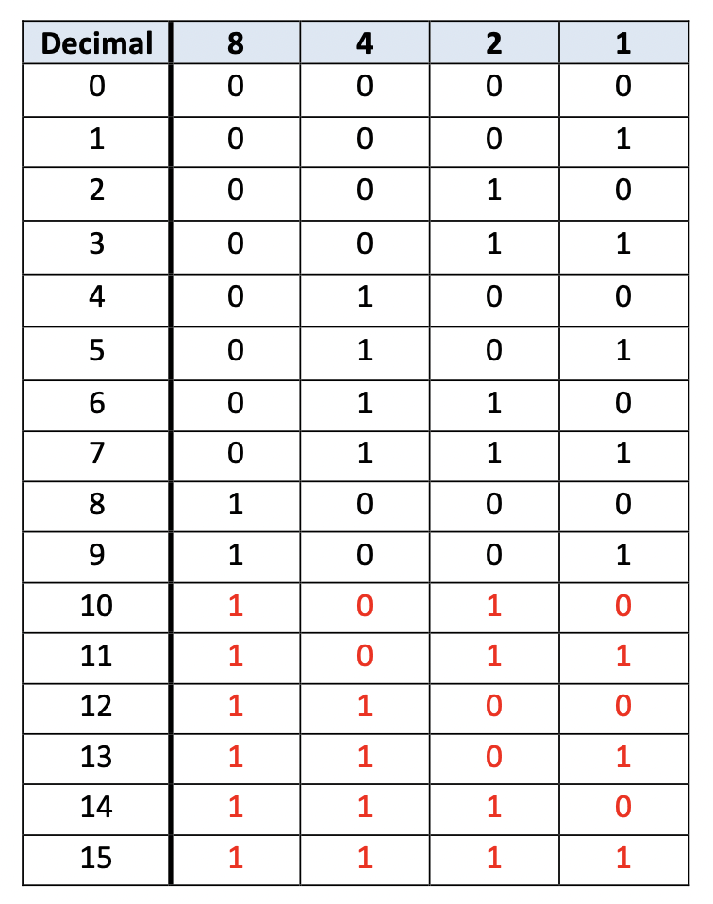
BCD Code (Binary Coded Decimal Code)
1
제목을 입력하세요
6
+ 3
0110
+ 0011
9
1001
Notes:
http://minheeblog.tistory.com/category/PPT

Slide 30
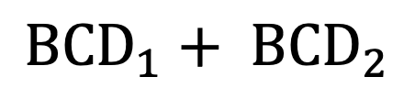
BCD Code (Binary Coded Decimal Code)
1
제목을 입력하세요
$${BCD}_{1}+ {BCD}_{2}$$
1010
+ 0110
0001 0000
1
0
Notes:
http://minheeblog.tistory.com/category/PPT

Slide 31
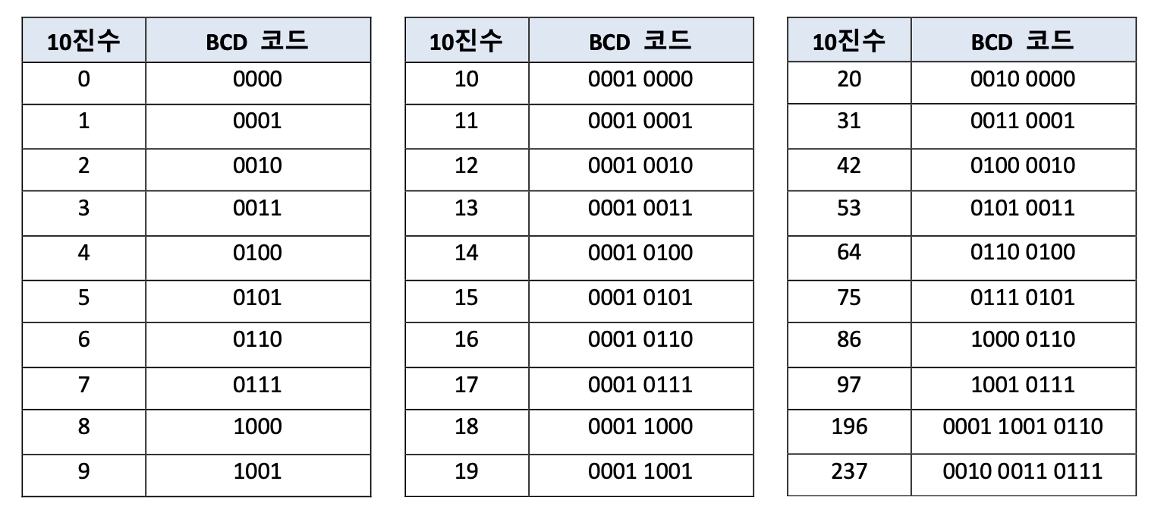
BCD Code (Binary Coded Decimal Code)
제목을 입력하세요
Notes:
http://minheeblog.tistory.com/category/PPT

Slide 32
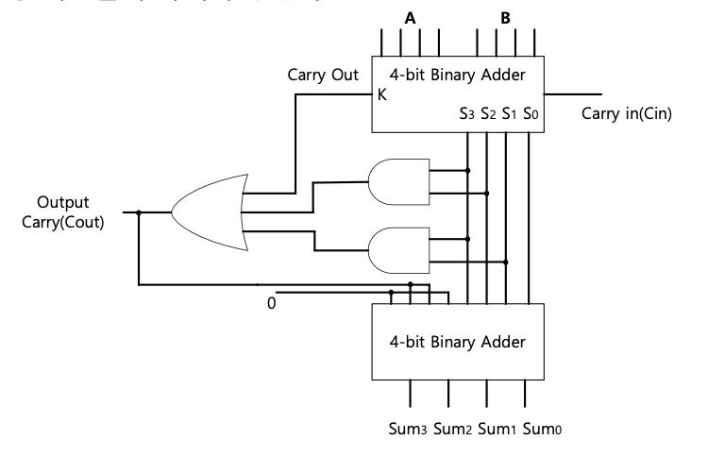
BCD Adder
제목을 입력하세요
Notes:
http://minheeblog.tistory.com/category/PPT

Slide 33
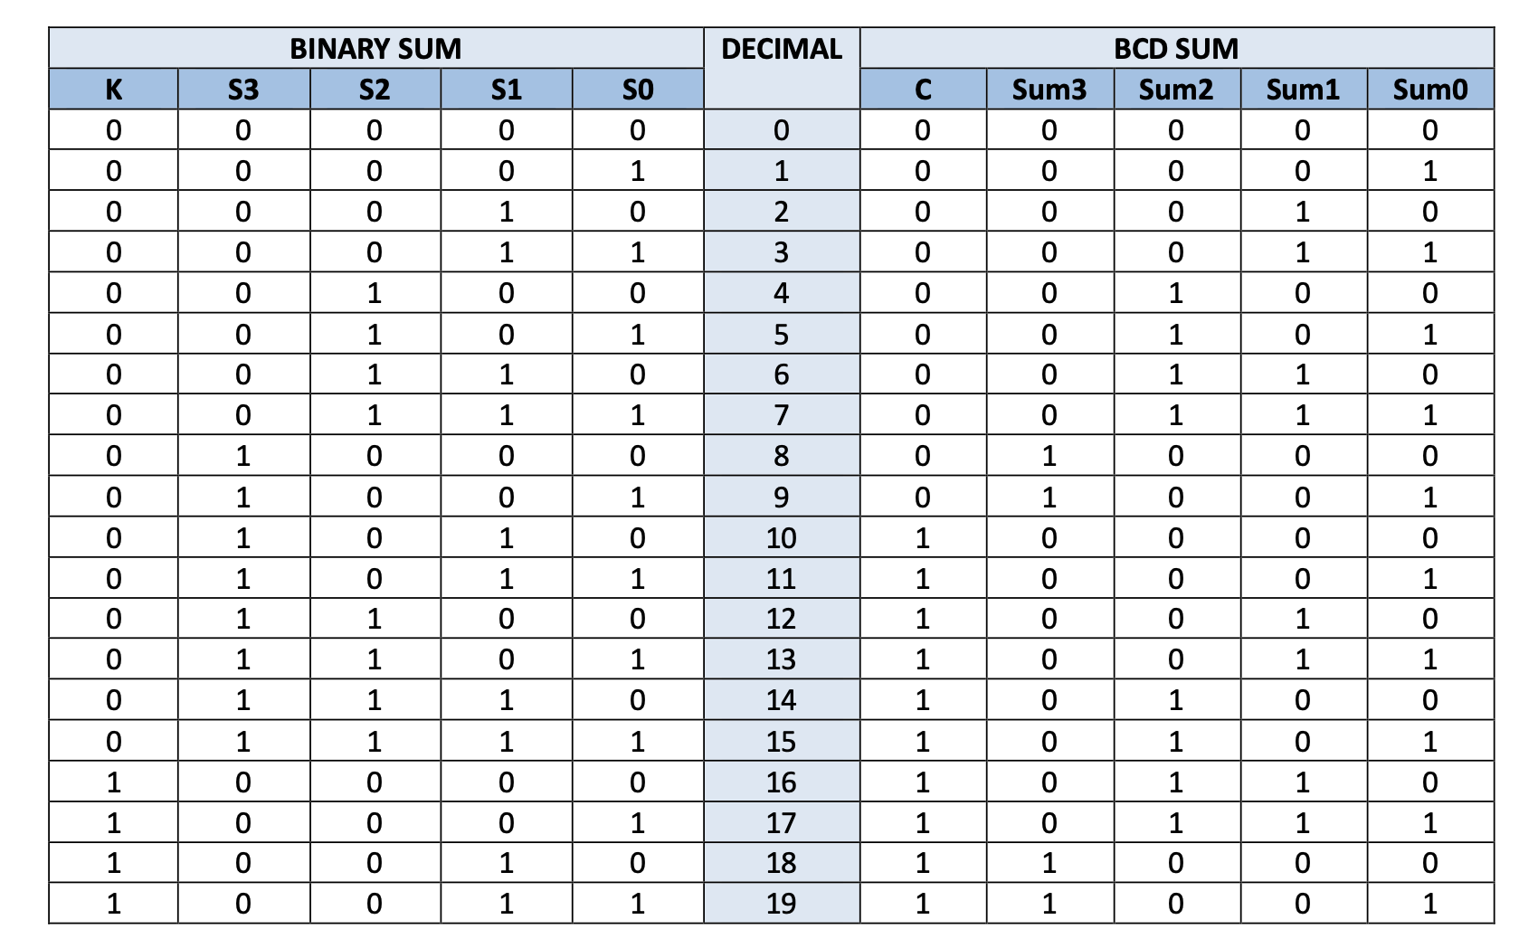
BCD Adder
제목을 입력하세요
Notes:
http://minheeblog.tistory.com/category/PPT

Slide 34
BCD Adder
제목을 입력하세요
Notes:
http://minheeblog.tistory.com/category/PPT

Slide 35
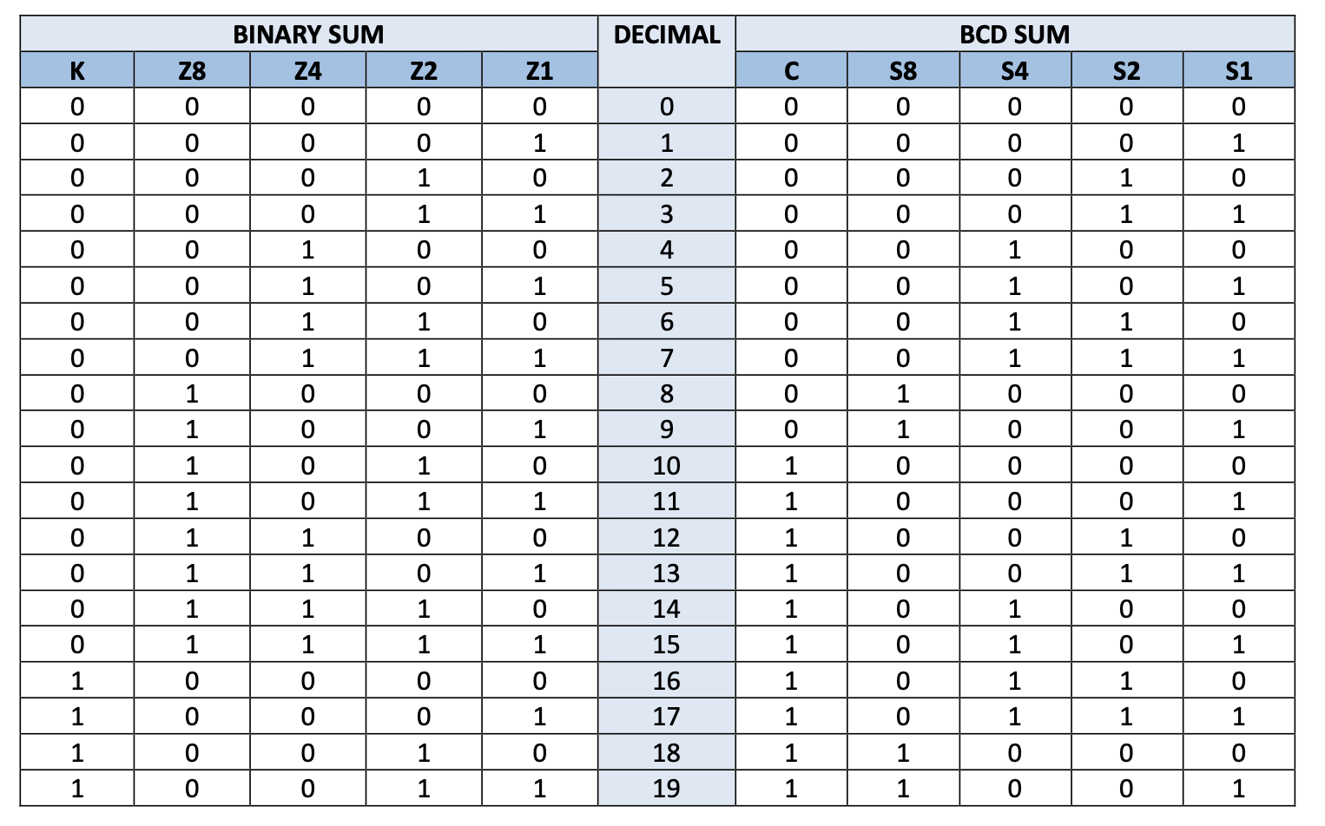
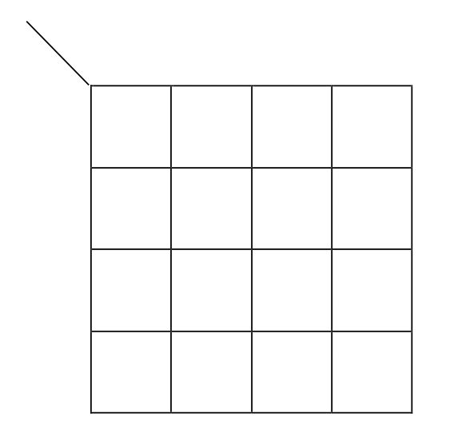



BCD Adder
제목을 입력하세요
$$S_{1}S_{0}$$
00 01 11 10
$$S_{3}S_{2}$$
00
01
11
1
1
1
1
10
1
1
→ C = K + $S_{3}S_{2}$ + $S_{3}S_{1}$
Notes:
http://minheeblog.tistory.com/category/PPT

Slide 36
BCD Adder
제목을 입력하세요
Notes:
http://minheeblog.tistory.com/category/PPT

Slide 37
BCD Adder
제목을 입력하세요
Notes:
http://minheeblog.tistory.com/category/PPT

Slide 38
BCD Adder
제목을 입력하세요
Notes:
http://minheeblog.tistory.com/category/PPT

Slide 39
ALU
Notes:
http://minheeblog.tistory.com/category/PPT

Slide 40
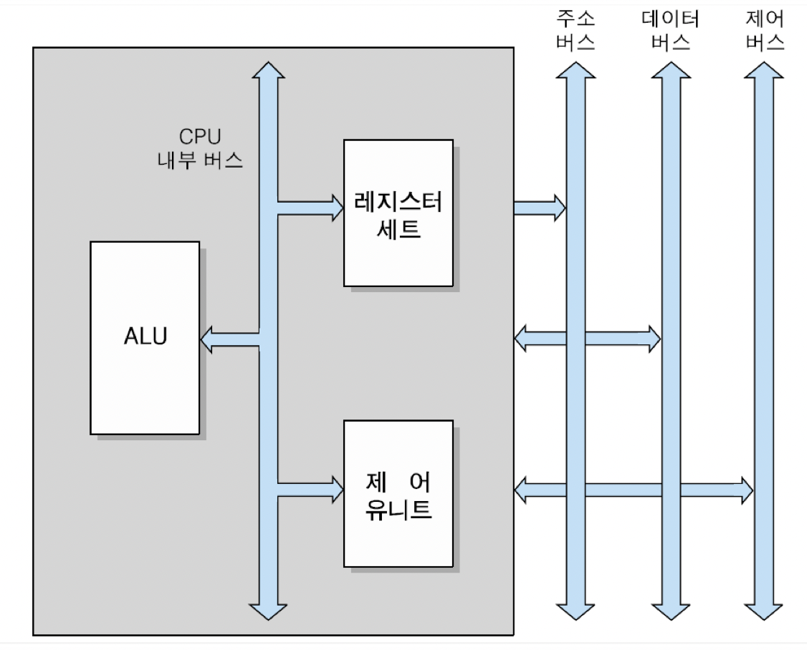
ALU (Arithmetic Logic Unit)
제목을 입력하세요
Notes:
http://minheeblog.tistory.com/category/PPT

Slide 41
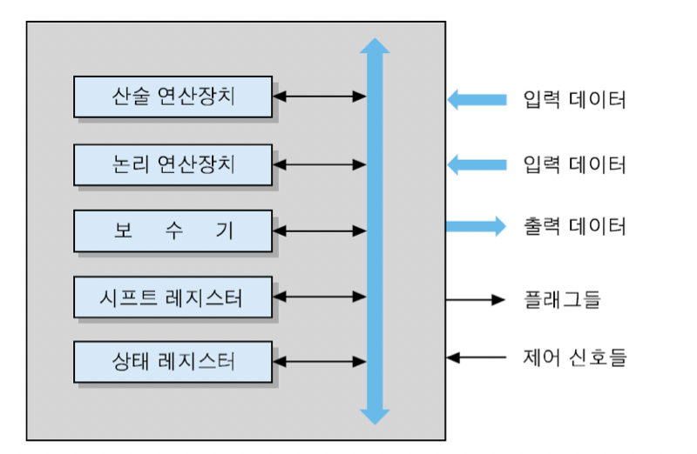
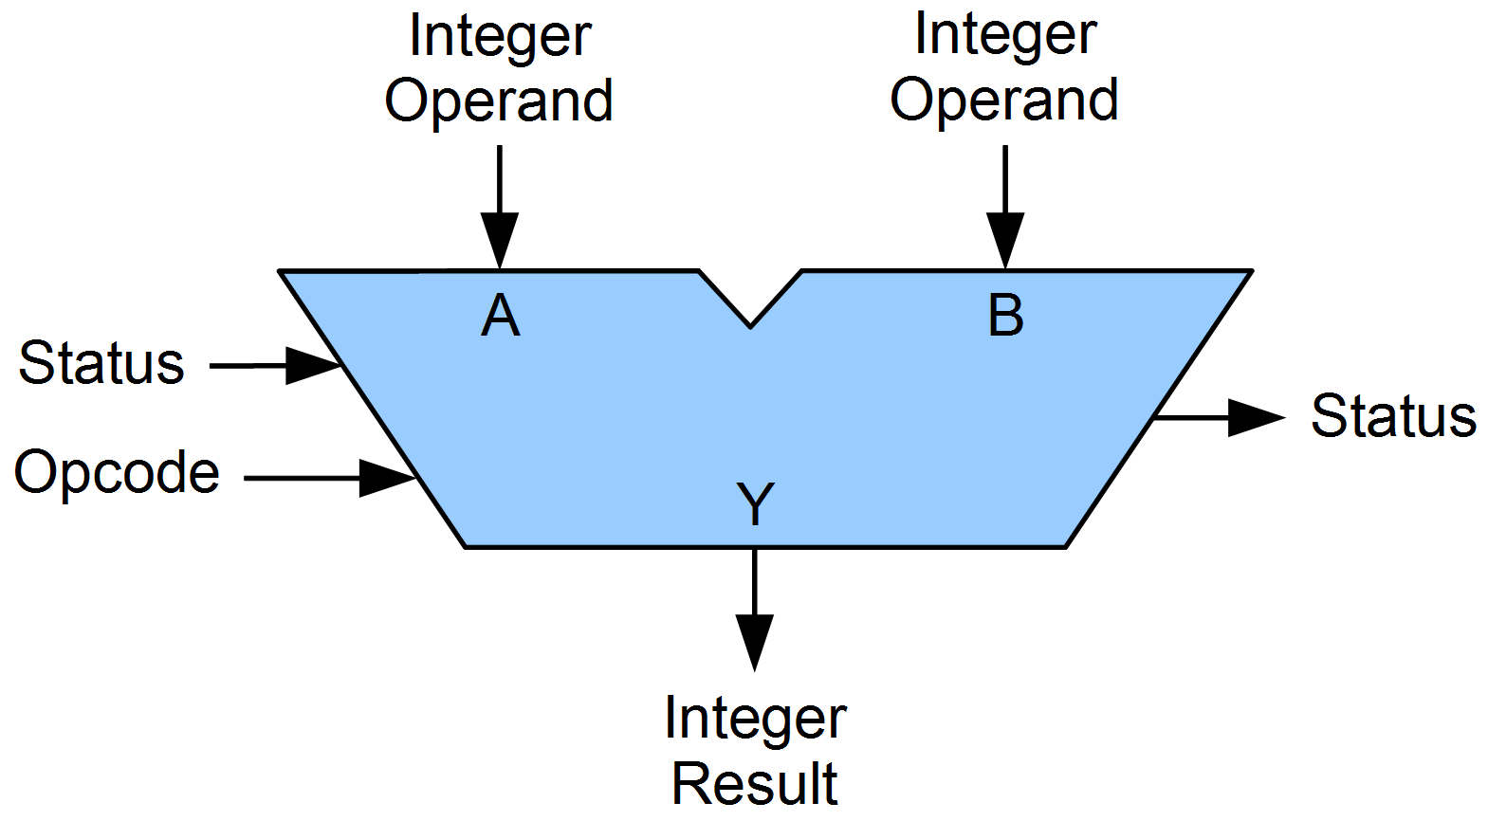
ALU (Arithmetic Logic Unit)
제목을 입력하세요
Notes:
http://minheeblog.tistory.com/category/PPT

Slide 42
참고 문헌
제목을 입력하세요
참고 문헌
∙ 정차근. 디지털 논리회로 설계: 원리와 응용. YOUNG(2011)
∙ 장태무. 컴퓨터 논리회로. 정익사(1997)
∙ 임석구. 처음 만나는 디지털 논리회로. 한빛아카데미(2016)
∙ Digital Design(Fifth Edition), M.Morris Mano, PEARSON(2011)
∙ 서강대학교 컴퓨터공학실험II 10주차 강의자료
∙ 서강대학교 디지털회로개론 4주차 강의자료
기여도
∙ 20181251 강민석 : 33.3%
∙ 20181255 김기철 : 33.3%
∙ 20211589 정서영 : 33.3%
Notes:
http://minheeblog.tistory.com/category/PPT

Slide 43
THANK
YOU
20181251 강민석
20181255 김기철
20211589 정서영
Notes:
http://minheeblog.tistory.com/category/PPT

